Slide 1
進度報告
指導老師:黃惠俞老師
學生:黃少諭

Slide 2
Action item
Survey論文與修補方法 3D Warping確認

Slide 3
近期進度
Interframe Hole Filling for DIBR in 3D Videos (2015): 用移動行為來分析前景和背景的移動方向。 移動行為將移動方向和clustering algorithms(聚集演算法)應用於有相近值得運動信息分組為相同的聚類，並且將聚類作為unit來確定幀之間圖像的移動。 聚類後，前景移動方向使用幀之間的前景信息，然後通過前景聚類的位置猜測洞周圍的前景移動方向。 使用背景移動方向來搜索不在前景的區域，並用該區域行為來用作比較信息，由此獲得被景移動方向，最後修復估計出前景和背景的移動方向。 為了保證修復信息的準確性，估計移動修復信息是一個與洞相鄰的類似區域，分析兩個區域的紋理相似性。 就是幀間應用移動行為和紋理相似性來確保修復信息的準確性。

Slide 4
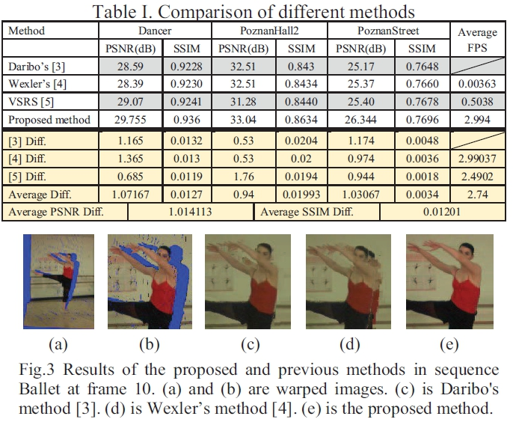
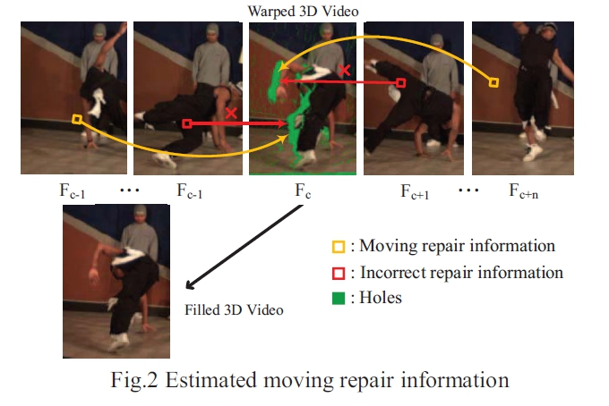
近期進度

Slide 5
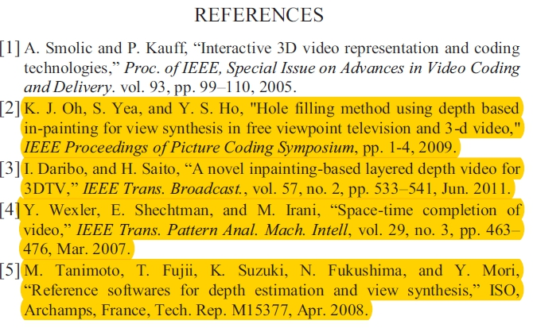
近期進度
[2][3]通過深度值區分前景和背景 [2]比較深度值 [3]應用紋理強度和紋理方向性填補 屬單一性
VSRS軟體

Slide 6
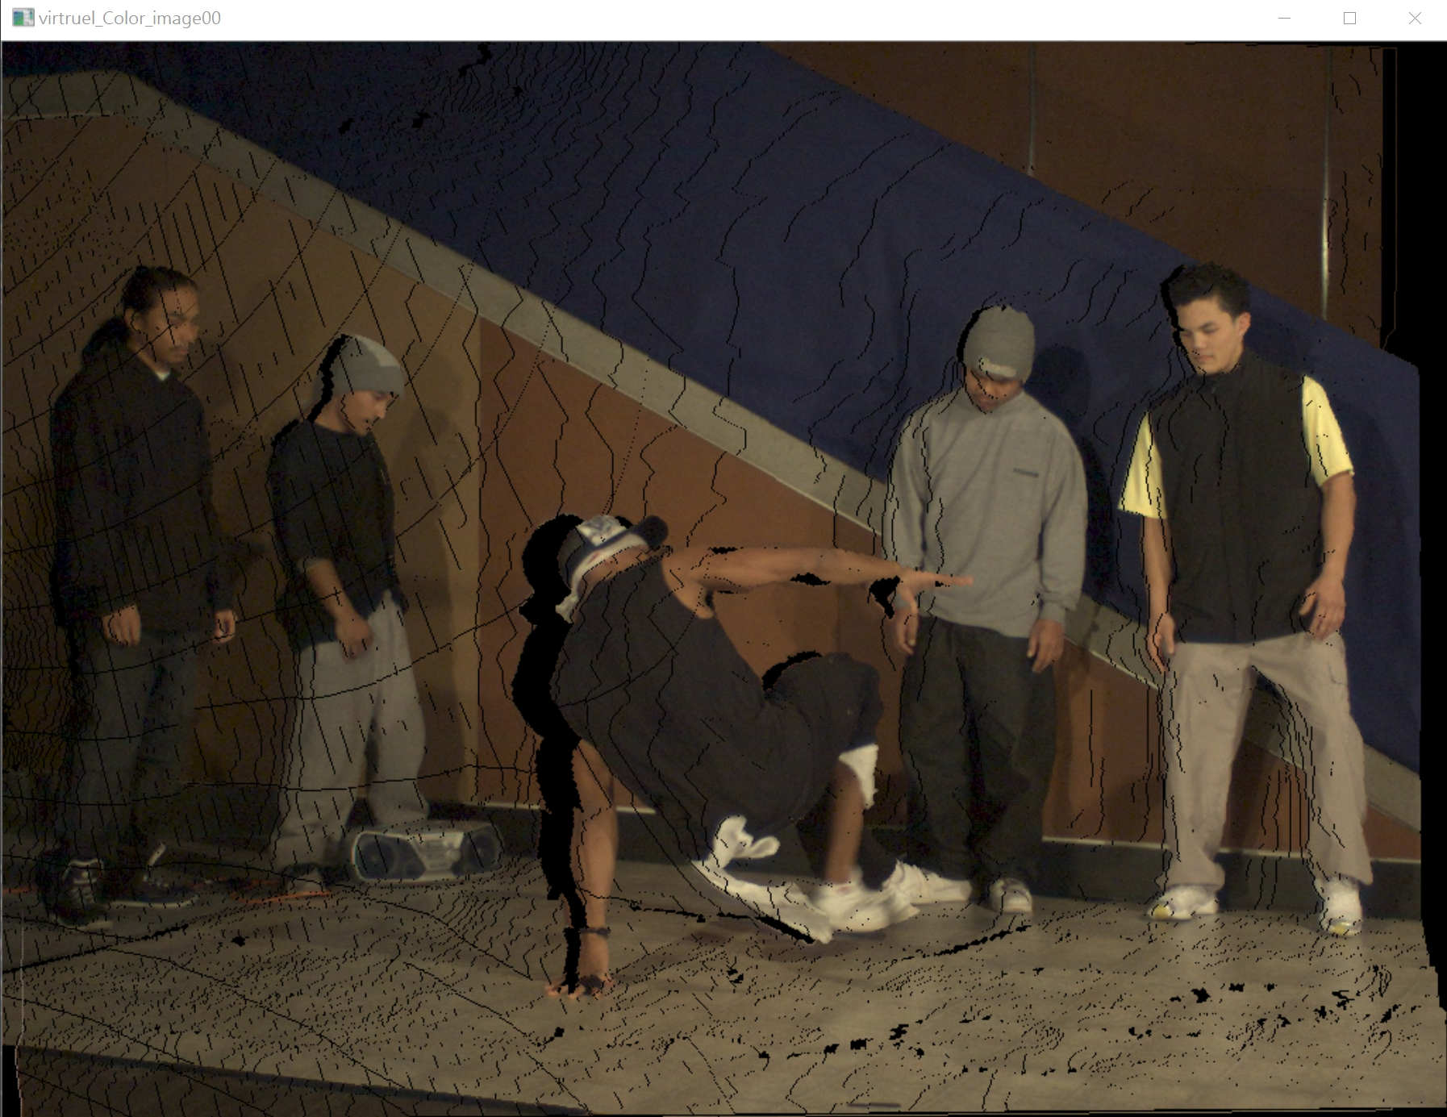
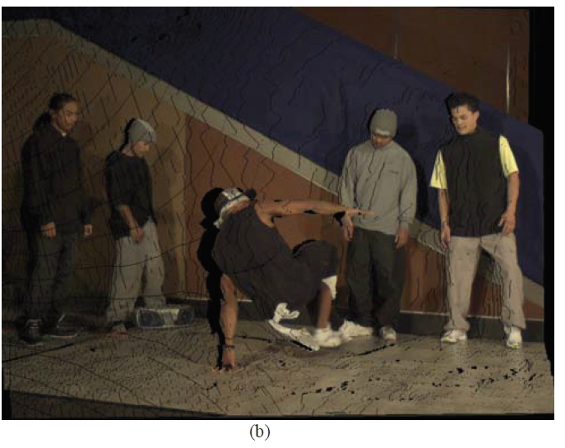
3D WARPING確認
與文獻[2]做比對

Slide 7
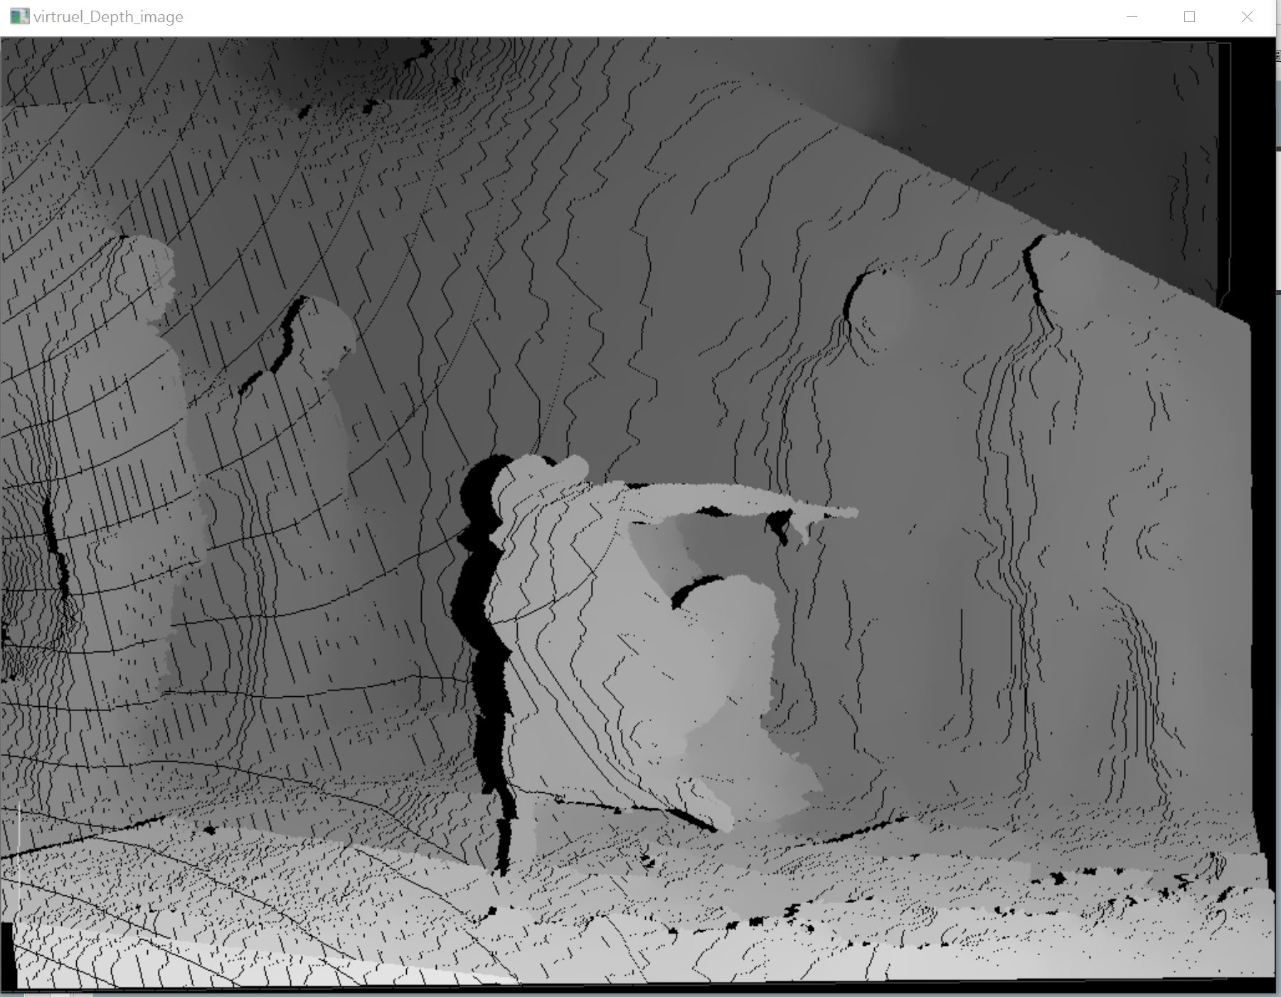
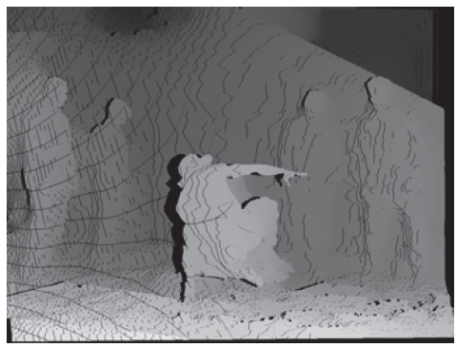
3D WARPING確認
與文獻[2]做比對

Slide 8
行程表
行程表 | 詳細內容

